Slide 1
Los Medios de Comunicación y La Tecnología
Español 2 – Unidad 1A y B

Slide 2
¿Te gusta Will Ferrell?
Casa de Mi Padre

Slide 3
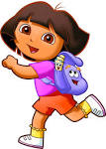
En la televisión los niños ven…
el anime
los dibujos animados

Slide 4
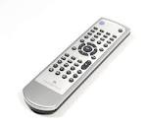
Para la televisión necesito…
El control remoto
El canal

Slide 5
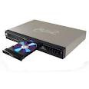
Para ver una película necesito…
la película de DVD
la máquina de DVD

Slide 6
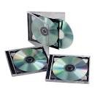
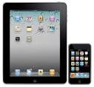
Para escuchar música…
El disco compacto
el Ipod/Ipad

Slide 7
En la radio, escucho…
el/la cantante
la canción

Slide 8
Cuando está en Español…
el documentario tiene que tener subtítulos para mi…

Slide 9
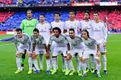
En la radioemisora, escucho el partido de fútbol.
Este equipo de España se llama Real Madrid.

Slide 10
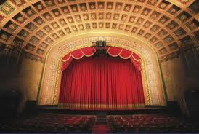
Quiero ir…
al teatro
a la ópera

Slide 11
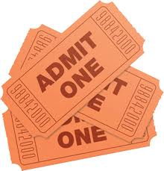
Cuando voy al teatro o al cine necesito…
la entrada
las palomitas

Slide 12
Yo leo…
el periódico
La novela

Slide 13
Cuando puedes ver la película antes de todos, es…
el estreno
Veo el estreno en la pantalla.

Slide 14
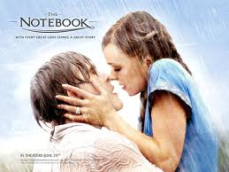
Veo las películas de…
amor
comedia

Slide 15
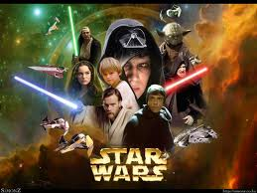
Veo las películas de…
acción/aventura
ciencia ficción

Slide 16
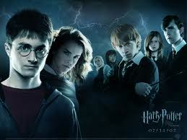
Veo las películas de…
fantasía
terror/miedo/horror

Slide 17
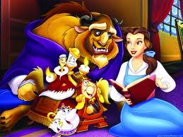
Los niños ven las películas…
infantiles
de ficción

Slide 18
En la televisión veo los programas locos como…
la telenovela
el programa de tele-realidad

Slide 19
¿Qué tipo de película es? Actividad: Escuchar
película 1
película 2
película 3
película 4
película 5
película 6
película 7
película 8
De acción
De fantasía
Infantil
De ciencia ficción
De amor
De ficción
Comedia
De horror/terror

Slide 20
Responde con una frase completa.
¿Qué película miras en el verano?
¿Grabas tu programa favorito en tu DVR anoche?
¿Usas tu I-pod esta mañana?
¿Qué canciones escucha?
¿Comes las palomitas en el cine?
¿Cuánto tiempo estudias por la noche?
¿A quién mandas muchos textos hoy?
¿Qué novela lees hoy en día?

